Slide 1
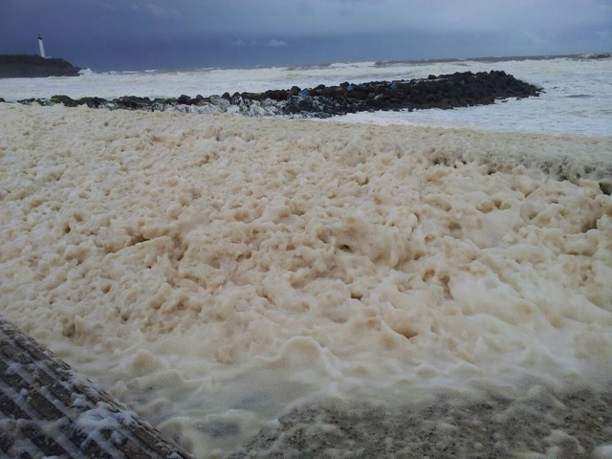
LA QUALITE DES EAUX DE BAIGNADE
Commission eau du CADE : IDEAL, ACE, SEPANSO, Santé Environnement Pays Basque, ZIP Adour, Attac Pays Basque, Ortzadar, Mouguerre Cadre de Vie, Association Comité de soutien aux victimes de Fertiladour, Riverains du Seignanx.
DR Sylvie Peres Pierron
Janvier 2013

Slide 2
INTRODUCTION :Le constat

Slide 3
EXPLICATIONS
. Etat de catastrophe naturelle mais avec le dérèglement
climatique ces situations seront de plus en plus fréquentes
Pics de pollution sont corrélés avec la pluviométrie (graphique ARS )
Pollution maximale à l’embouchure des rivières (Ilbarritz, Uhabia, St Jean de Luz, Socoa)
)
Défaillance des STEP
Inefficacité des émissaires

Slide 4
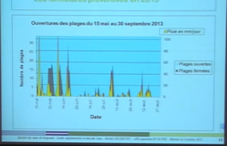
Pluviométrie et jours de fermetures des plages
ARS
TABLEAU DE FERMETURE PREVENTIVE DES PLAGES

Slide 5
Source ARS = fermetures préventives des plages 2013

Slide 6
EXPLICATIONS
L'état de catastrophe naturelle, mais avec le dérèglement climatique ces situations seront de plus en plus fréquentes
Pics de pollution corrélés avec la pluviométrie (graphique ARS)
Pollution maximale à l’ embouchure des rivieres
(Ilbarritz, Uhabia,St jean de luz, Socoa)
Défaillance des STEP
Inefficacité des émissaires

Slide 7
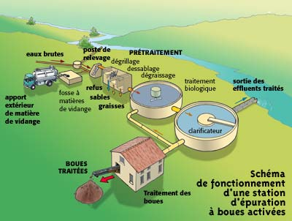
II. LE SYSTEME ACTUEL

Slide 8
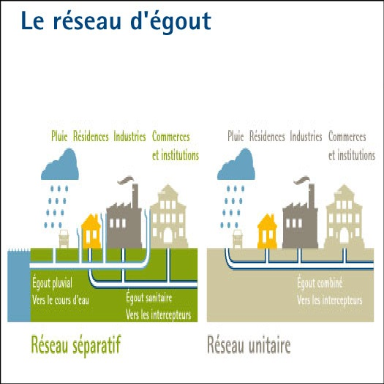
1 ère ETAPE: L'EGOUT
Égout unitaire :
reçoit aussi bien les eaux usées que les eaux de ruissellement

Slide 9
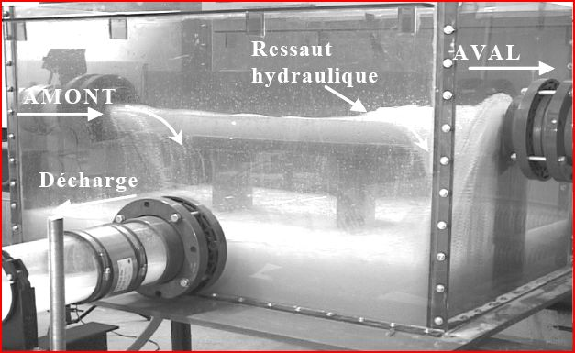
2 ème ETAPE: Déversoirs d’orage
Sur les points bas , une pompe de relevage fait remonter les eaux usées dans le collecteur d’aval
Lors de fortes pluies, ce collecteur ne peut recueillir les eaux de pluie + les eaux usées , il y a risque d’inondation .
Ces déversoirs d’orage sont des «trop-plein» et quand les pluies sont trop abondantes, ce mélange d’ eaux usées est rejeté directement vers le milieu naturel sans traitement.

Slide 10
II. LE SYSTEME ACTUEL
inefficacité des émissaires

Slide 11
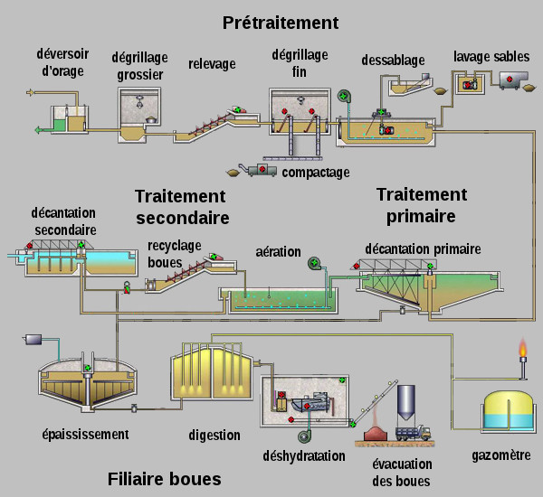
3 IEM ETAPE: LA STATION D'EPURATION

Slide 12
La notion ,nD'EQUIVALENT HABITANT
En France, un équivalent-habitant(EH) correspond à:
60g de la Demande biologique en oxygène
135g de la Demande chimique en oxygène
9,9g d’azote
3,5g de phosphore
.
  on admet EH= 150L
MAIS
consommation réelle entre 150L et 250l
+
Population estivale est plus
que doublée
+
Débordements lors de pluie

Slide 13

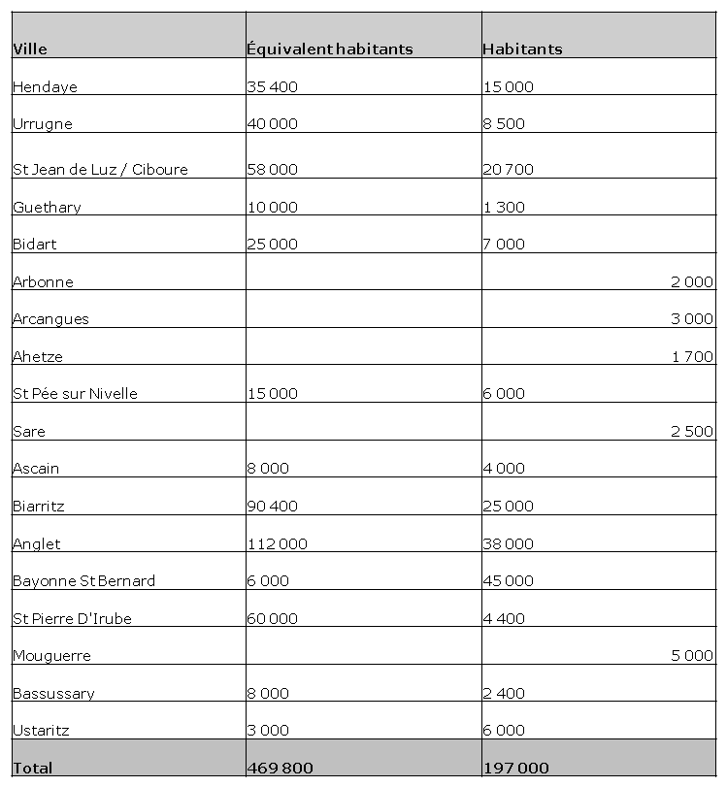
Comparaison entre Équivalant Habitants et Habitants
Sources :
http://assainissement.developpement-durable.gouv.fr/

Slide 14
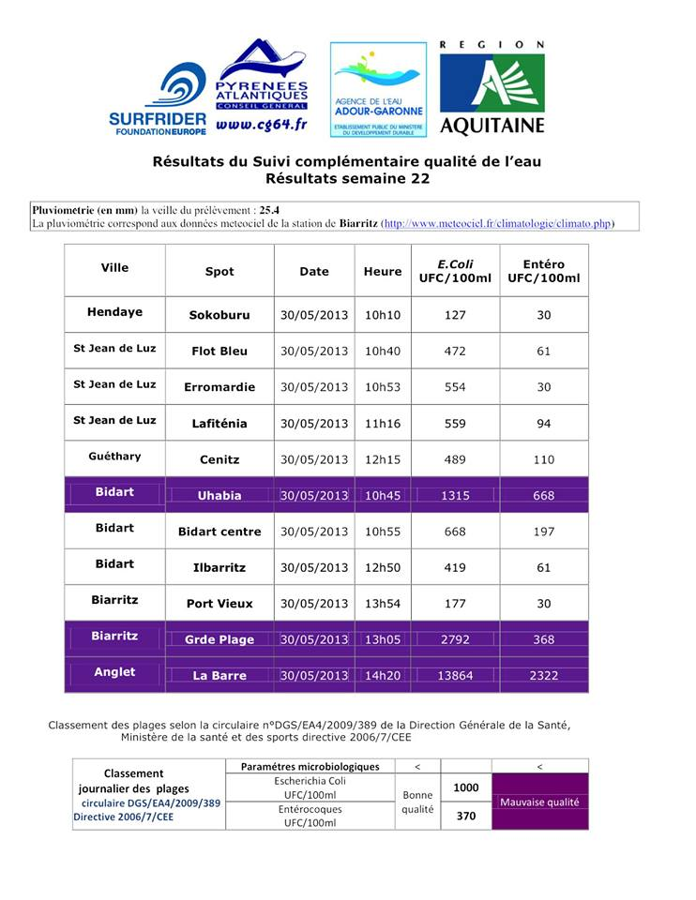
II. Les analyses bactériologiques sont insuffisantes qualitativement : 2 critères

Slide 15
Les analyses bactériologiques sont insuffisantes quantitativement
20 contrôles dans la saison
(15 mai 15 septembre ) suivant un calendrier établi d’ avance
Jeux de dupe des fermetures préventives pour éviter le déclassement

Slide 16
III Des analyses plus complètes et indépendantes
La 1° directive européenne en 1976 concerne les eaux de baignade
Plusieurs critères en + de la bactériologie: physique , chimique
Nos analyses indépendantes

Slide 17
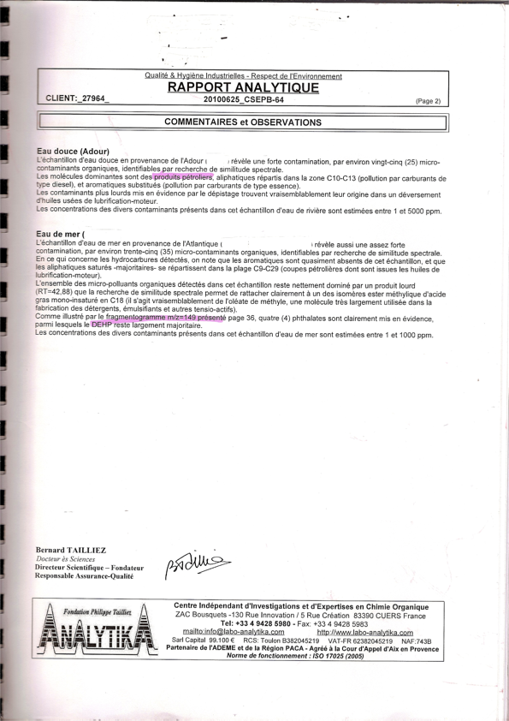
Analyse en spectrométrie de masse d’eau de baignade en juin 2010
Dérivés pétroliers aliphatiques
(diesel essence )
Pesticides
Détergents
Phtalate DEHP
Cadmium

Slide 18
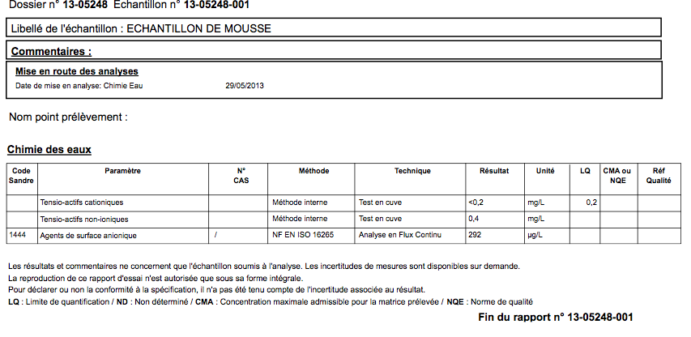
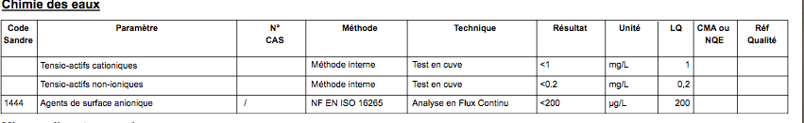
Recherche de détergents: mai juin 2013

Slide 19
A l echelel d un bassin versant des milliiers

Slide 20
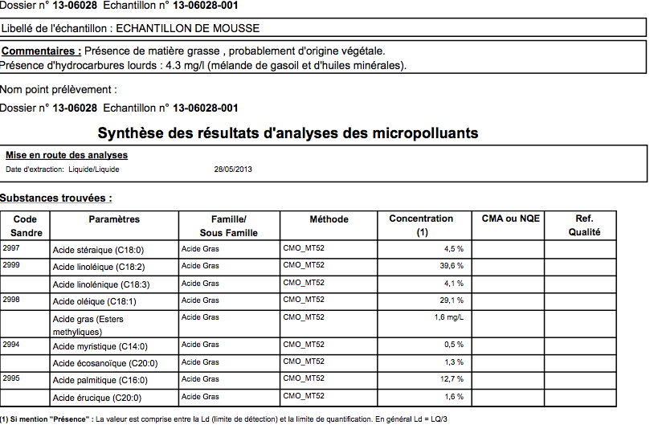
25 mai
25 mai 2013 recherche de lipides

Slide 21
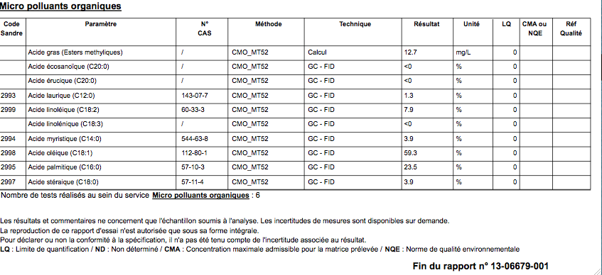
27 Juin 2013 : lipides

Slide 22
Dosage des graisses :
Matières extractibles à l’hexane (MEH)
Des Substances extractibles au chloroforme (SEC).
Référence pour déterminer la concentration maximale de graisses en sortie de SAG (150 mg/L) (séparateur à graisse ) et de STEP
Sont fixées par arrêté préfectoral
Faites régulièrement , elles devraient être connues du public
Spectrométrie : Surveillance par capteurs de la Grande Barrière de corail

Slide 23
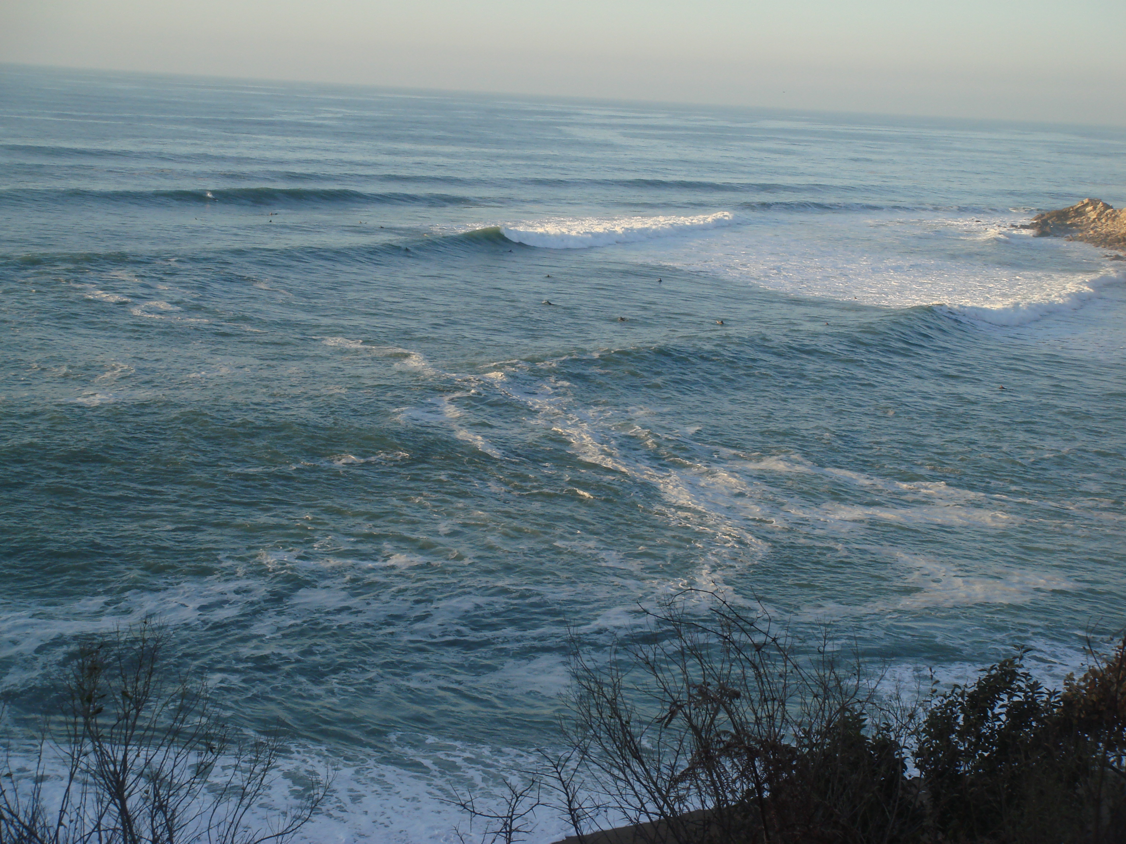

Slide 24
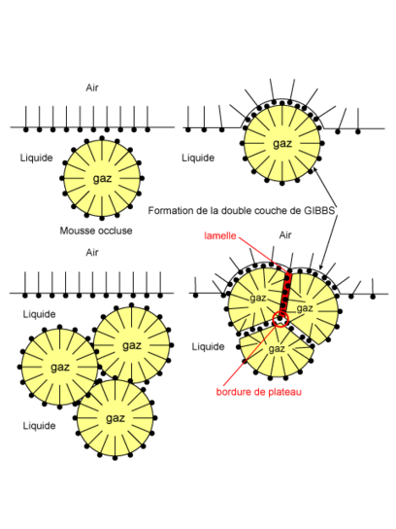
Du micelle à la mousse: détergents et matières grasses

Slide 25
Effets des matières grasses
Présentent d'un risque de colmatage des canalisations (des bouchons de plusieurs tonnes dans les égouts de Londres )
Diminuent la photosynthèse ( turbidité )
Réduisent considérablement les performances des STEP
Favorisent la croissance de microorganismes et la survie des bactéries
Entraînent des nuisances olfactives

Slide 26
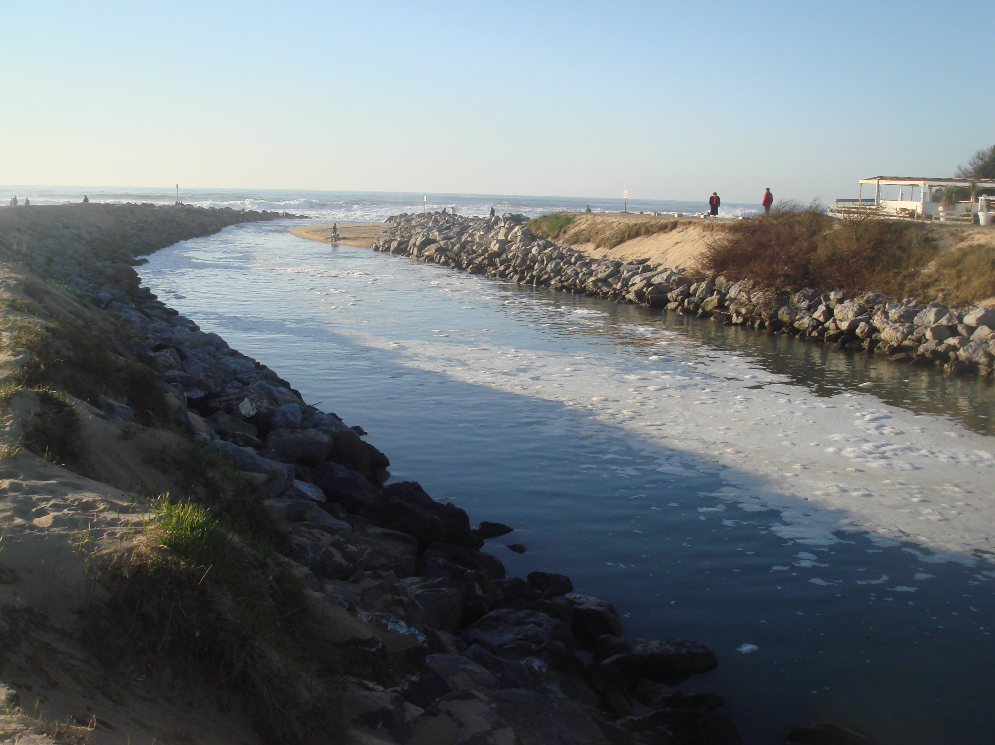
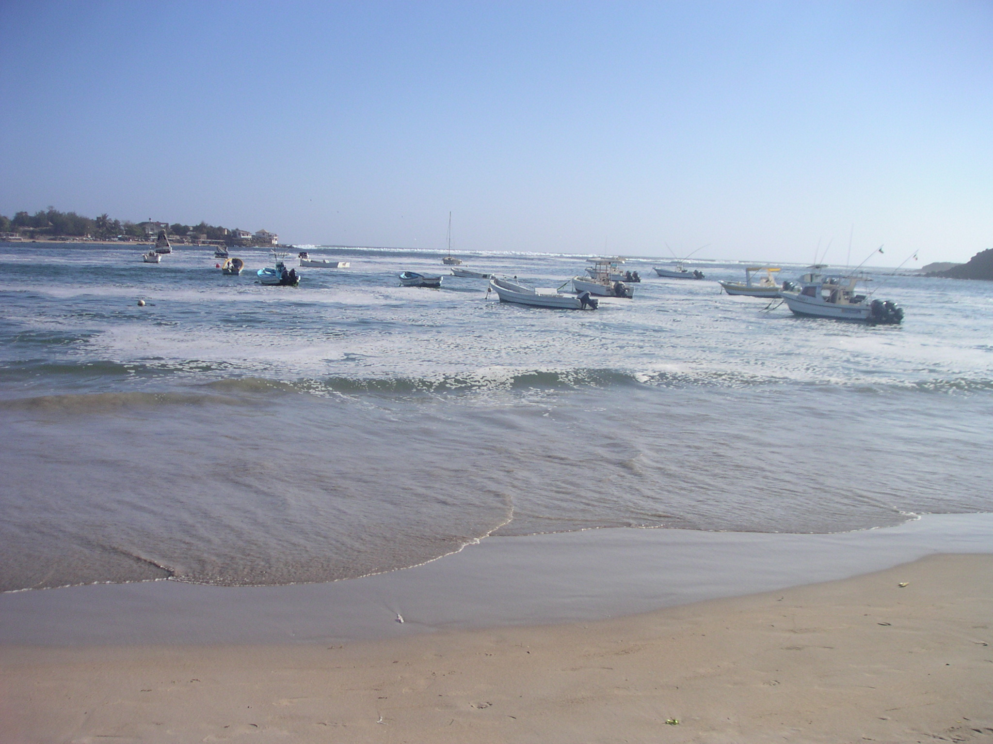
http://www.developpement-durable.gouv.fr/Principaux-polluants.html
Matières en suspension :
Augmentation de la turbidité préjudiciable à la photosynthèse, à la respiration des poissons
colmatant les milieux aquatiques et des canalisations
Les particules peuvent transporter différentes formes de pollution (organiques, métalliques,…)
Asphyxie du milieu par consommation de l’oxygène dissous.
Toxicité de la charge organique faiblement biodégradable.

Slide 27
Effets des détergents
    Peu biodégradables ( pétrochimie )
    Libérateurs de formaldéhyde :
    cancérigène (CMR 3)
    Perturbateur endocrinien
  Ils détruisent les parois des cellules: ils font pénétrer les autres polluants au cœur des cellules jusque dans le génome, provoquant des désordres cellulaires à l’origine des maladies chroniques
« ils brûlent » les branchies des poissons , les microorganismes (désinfectants), les végétaux

Slide 28
Impossible de faire des analyses de détergents
Entre le 1° et 2° dosage le seuil de quantification a été relevé de manière à négativer le résultat .
Contacté par téléphone le laboratoire, après de faux prétextes ( eau de mer trop salée!!), a refusé de continuer à faire ce type de dosage

Slide 29
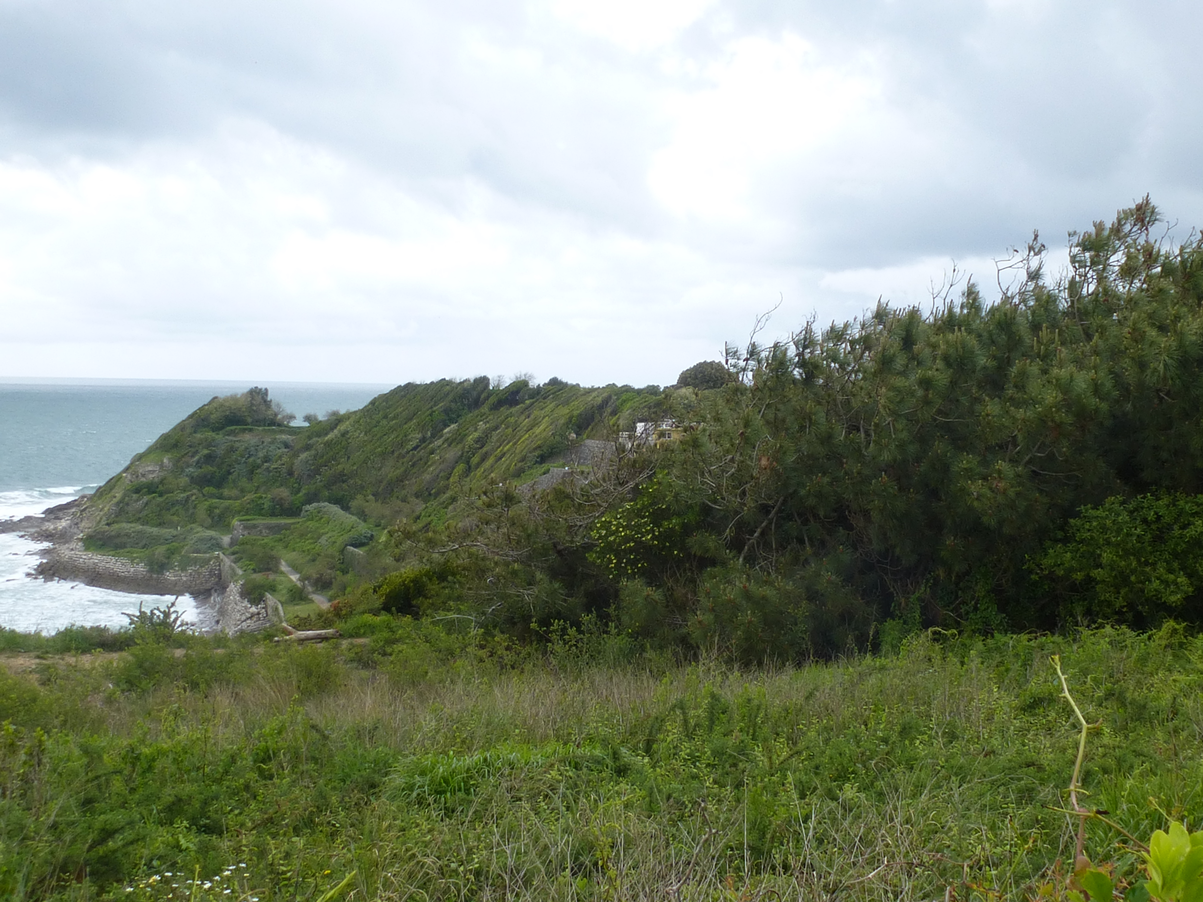
A: résultats Des détergents
Libérateurs de formaldéhyde qui est cancérigène (CMR 3) *, PE
Toxiques pour l environnement :ils brûlent les branchies des poissons , les végétaux,les microorganismes (désinfectants)
Ils détruisent les parois des cellules :ils font pénétrer les autres polluants au cœur des cellules jusque dans le génome, provoquant des désordres cellulaires à l’origine des maladies chroniques
Peu biodégradables , ils sont responsables des mousses épaisses en présence de lipides

Slide 30
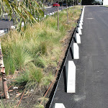
Les solutions III
  Lutter contre l’imperméabilisation des surfaces

Slide 31
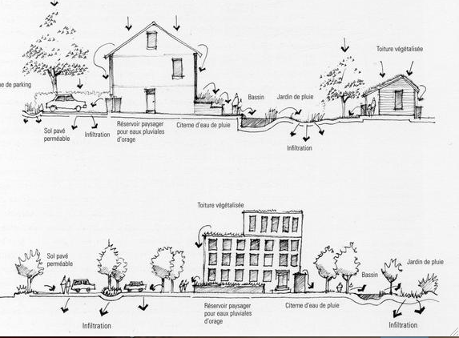
Gestion écologiques des eaux de pluie

Slide 32
Les solutions II
Réseaux séparatifs
Séparer à minima eaux usées et eau de pluie
Bassin de rétention des eaux de pluie (individuel ou collectif) laissé à la volonté des communes

Slide 33
Solution:Les STEP
: Redimensionner les stations d'épuration
- Mieux les répartir sur le territoire pour limiter les déversoirs d‘orage
Traitement tertiaire (Désinfection par l'ozone ou UV pour éliminer les germes pathogènes), neutralisation des métaux en solution dans l'eau en faisant varier le pH de l'eau, lagunages tertiaires ou une épuration tertiaire par un taillis courte rotation de saule ont été efficacement testés)
Filtration par membranes ou osmose inverse

Slide 34
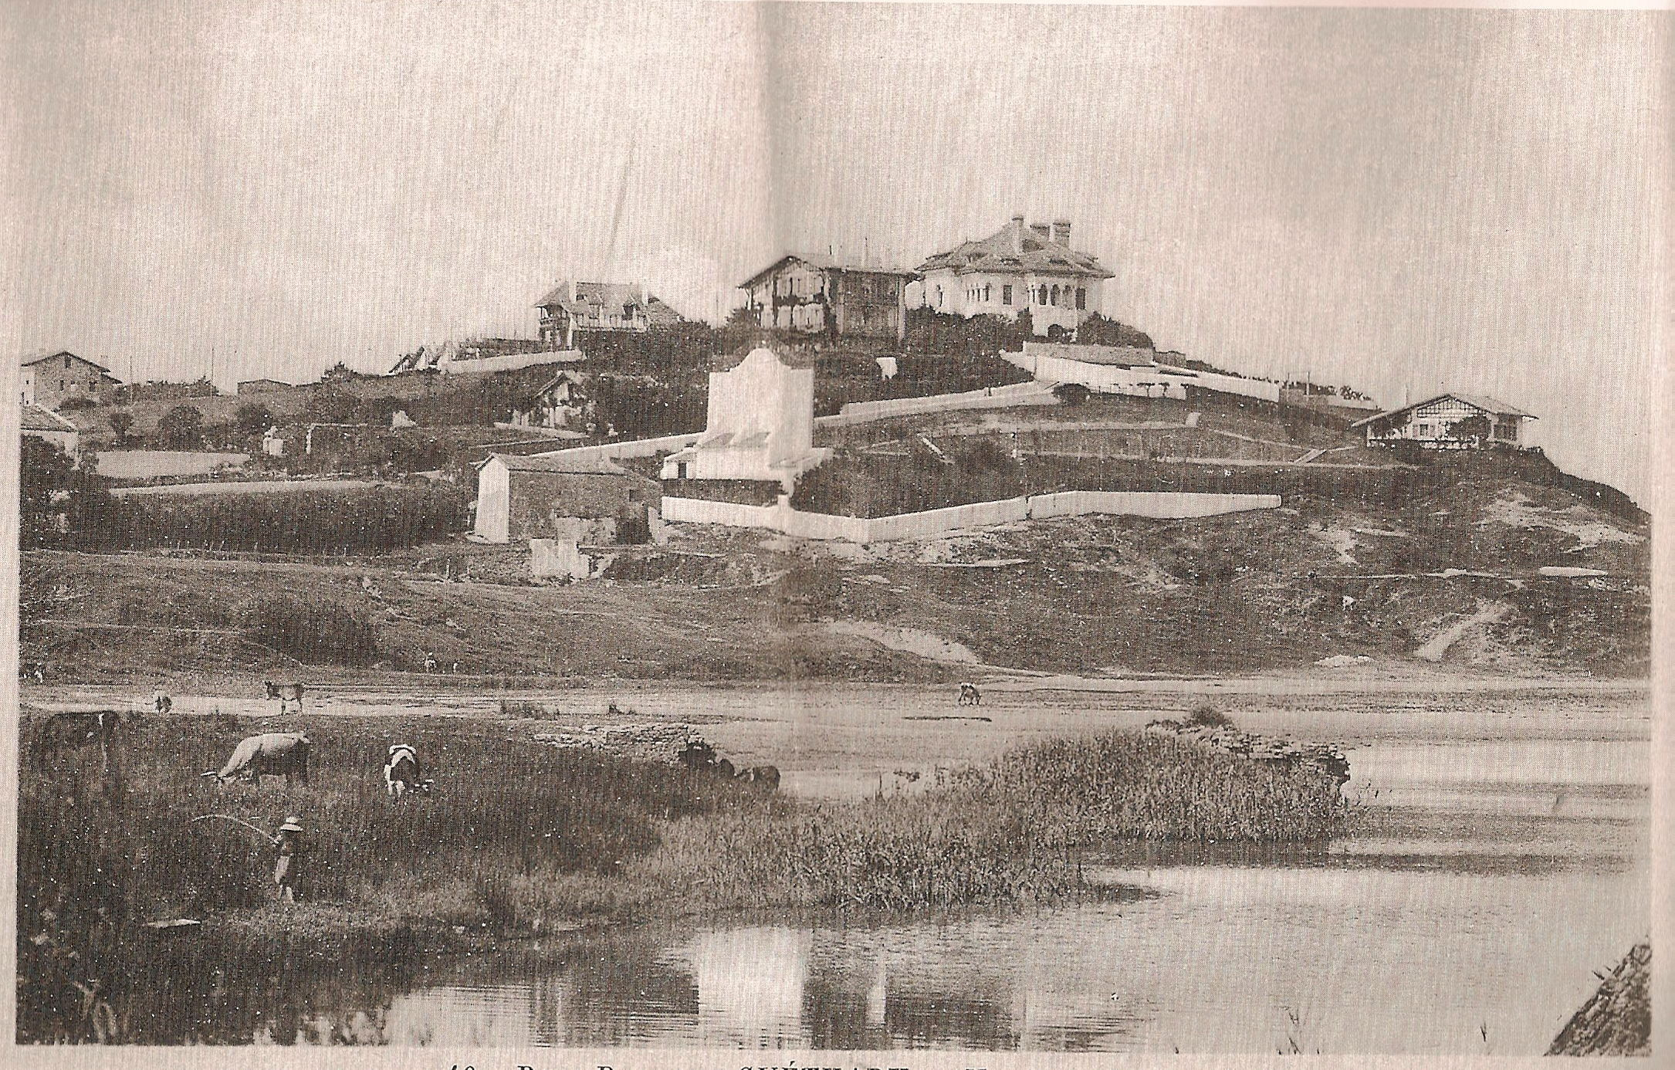
: bon état écologique de nos rivières : Ripisylve, Roselière, zones humides

Slide 35
LEGISLATION :
Directive REACH
Législation en faveur de détergents biodégradables intégralement : bonus / malus
loi Lachaud interdisant les nonyl phénols votée en 2011 jamais arrivée au sénat
Lutter CONTRE le DEMENTELEMENT DU SERVICE PUBLIC
celui doit assurer par des analyses complètes et indépendantes l’application d’une bonne gestion des eaux ,suivant la directive « cadre eau » et ne pas se restreindre à la seule directive fille « eau de baignade »
Bactériologie : (staphylocoque), virus, parasites
Chimie : application de la loi sur l’eau qui demande un bon écologique
      directive sur les perturbateurs hormonaux,
substances dangereuses prioritaires
      spectrométrie
Publications : des analyses payées par nos factures aux fournisseurs d’eau publication ( SEC – MEH )
mais aussi cartographie des réseaux, des rejets des DO

Slide 36

4 R +1= Réduire. Réutiliser. Réparer .Recycler / Responsabiliser

Slide 37
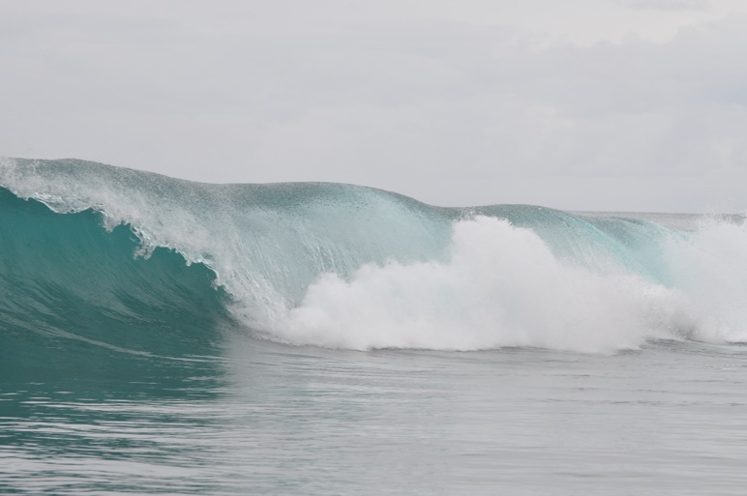
« Pour que nos enfants voient une mer propre «
.

